Slide 1


Tugas Database – Group By
Nama : Reza
Kelas : XI PPLG
MAPEL : Basis Data
Dibuat : Rabu, 19 Oktober 2022

Slide 2

Nama Database
Database Management System (DBMS) menurut saya untuk mengelola keluar masuknya data. Disini saya menggunakan DBMS MySQL.
“belajar_rezawp” adalah database, dan “peserta” adalah table

Slide 3
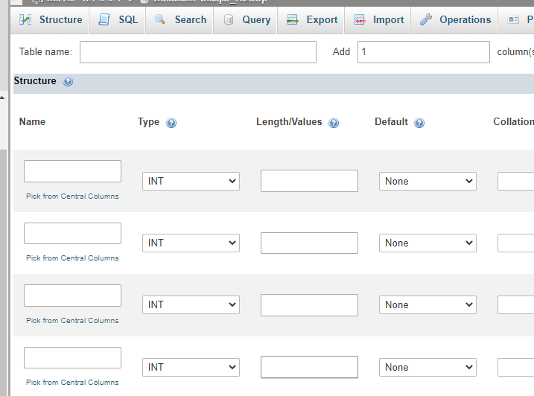
Membuat Table
1. Pilih database nya, kemudian klik new (Seperti Digambar bawah ini)
2. Perhatikan gambar diatas dan lihat kotak dengan garis tepi biru.
Kotak pertama (dari kiri) adalah nama field table, kotak kedua adalah tipe data field, kotak ketiga adalah panjang nilai

Slide 4
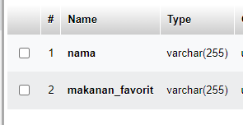
Struktur Table
Table : peserta
Tipe data field
Field (atau kolom) table
Disini saya akan mencoba untuk membuat contoh kasus melihat buah apa yang paling disukai oleh peserta (Menggunakan query MySQL Group By). Dan langkah pertamanya adalah membuat table seperti gambar diatas

Slide 5
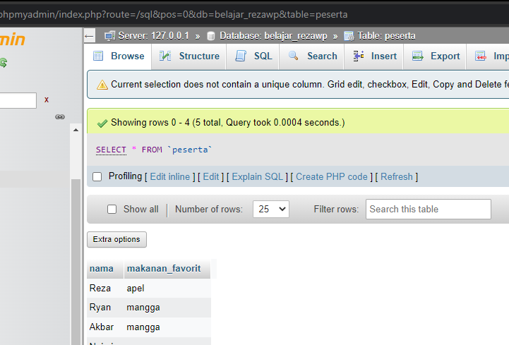
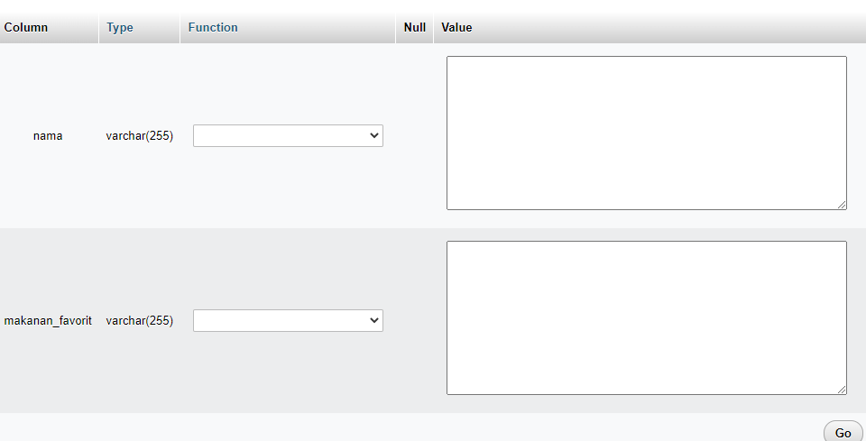
Input Data
Pilih table yang mau diinputkan data. Klik tombol “insert” seperti gambar diatas.
Jika sudah, maka akan muncul seperti gambar diatas. Isikan yang saya kotakan saja (isi sesuai data yang ingin di input)

Slide 6
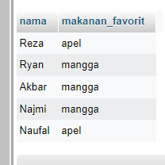
Data Sample

Slide 7
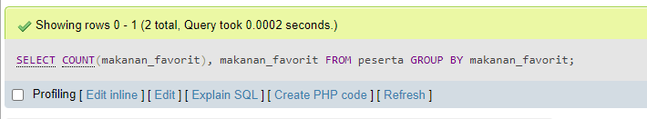
Query Group By
Perintah diatas artinya, kita akan menghitung data makanan_favorit, dan memunculkan kolom dan data makan_favorit (tidak akan menampilkan data duplikat)

Slide 8
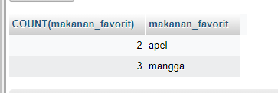
Hasil
Dapat kita lihat bahwa yang menyukai buah-buahan apel ada 2 peserta, dan yang menyukai buah buahan manga ada 3 peserta. Dapat disimpulkan bahwa mayoritas peserta banyak yang menyukai buah mangga

